Slide 1
Trường THCS Nguyễn Văn Bé
HÌNH HỌC 8
TIẾT 9: ĐỐI XỨNG TRỤC

Slide 2
Bài 6: ĐỐI XỨNG TRỤC
1. Hai điểm đối xứng qua một đường thẳng.
?1.Cho đường thẳng d và một điểm A không thuộc d. Hãy vẽ điểm A’ sao cho d là đường trung trực của đoạn thẳng AA’.
d
.
.
A'
A
H
Cách vẽ:
*Đường trung trực của một đoạn thẳng là đường vuông góc với đoạn thẳng tại trung điểm của đoạn thẳng đó.
- Kẻ AH ⊥ d tại H
Ta gọi hai điểm A và A’ là hai điểm đối xứng với nhau qua đường thẳng d .
- Trên tia đối của tia HA đặt đoạn thẳng HA' = HA.
- Điểm A' chính là điểm cần vẽ.

Slide 3
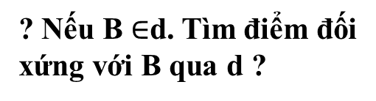
1. Hai điểm đối xứng qua một đường thẳng.
Định nghĩa: Hai điểm gọi là đối xứng với nhau qua đường thẳng d nếu d là đường trung trực của đoạn thẳng nối hai điểm đó.
d
. B
? Vậy thế nào là hai điểm đối xứng với nhau qua đường thẳng d?
I
A’
A
? Nếu B $∈$d. Tìm điểm đối xứng với B qua d ?
Quy ước: Nếu điểm B nằm trên đường thẳng d thì điểm đối xứng với B qua đường thẳng d cũng là điểm B.

Slide 4
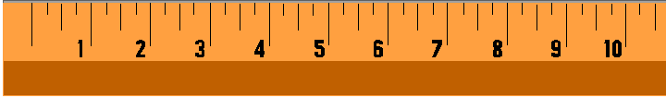
2. Hai hình đối xứng qua một đường thẳng.
?2. Cho đường thẳng d và đoạn thẳng AB.
+ Vẽ điểm A’đối xứng với A qua d.
+ Vẽ điểm B’ đối xứng với B qua d.
+ Lấy điểm C thuộc đoạn AB, vẽ điểm C’ đối xứng với C qua d.
+ Dùng thước để kiểm nghiệm rằng điểm C’ thuộc đoạn thẳng A’B’.
B
C
A
d
A’
C’
B’

Slide 5
2. Hai hình đối xứng qua một đường thẳng.
C
B
?2. Cho đường thẳng d và đoạn thẳng AB.
+ Vẽ điểm A’đối xứng với A qua d.
+ Vẽ điểm B’ đối xứng với B qua d.
+ Lấy điểm C thuộc đoạn AB, vẽ điểm C’ đối xứng với C qua d.
+ Dùng thước để kiểm nghiệm rằng điểm C’ thuộc đoạn thẳng A’B’.
A
* Hai đoạn thẳng AB và A’B’ gọi là hai đoạn thẳng đối xứng với nhau qua đường thẳng d.
d
A’
C’
B’
Vậy thế nào là hai hình đối xứng với nhau qua đường thẳng d?
Định nghĩa: Hai hình gọi là đối xứng với nhau qua đường thẳng d nếu mỗi điểm thuộc hình này đối xứng với một điểm thuộc hình kia qua đường thẳng d và ngược lại.
* Đường thẳng d gọi là trục đối xứng của hai hình đó.

Slide 6
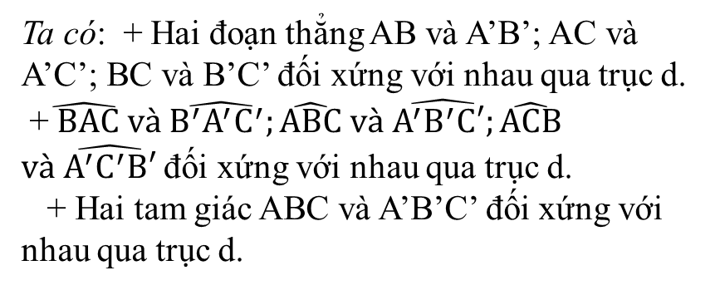
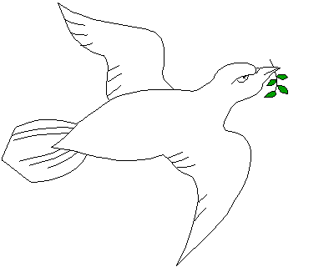
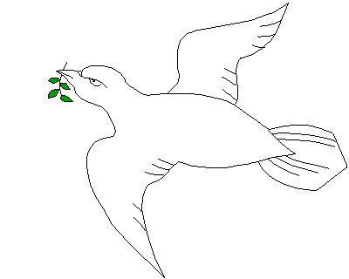
2. Hai hình đối xứng qua một đường thẳng.
* Nếu hai đoạn thẳng (góc, tam giác) đối xứng với nhau qua một đường thẳng thì chúng bằng nhau.
d
H
H’
* Hai hình H và H ‘ đối xứng với nhau qua trục d.
Ta có: + Hai đoạn thẳng AB và A’B’; AC và A’C’; BC và B’C’ đối xứng với nhau qua trục d. +$\hat{ BAC} và \hat{B^{′}A^{′}C^{′};}\hat{ABC} và \hat{A^{′}B^{′}C′;}\hat{ACB}$
$và \hat{A^{′}C^{′}B′}$đối xứng với nhau qua trục d. + Hai tam giác ABC và A’B’C’ đối xứng với nhau qua trục d.

Slide 7
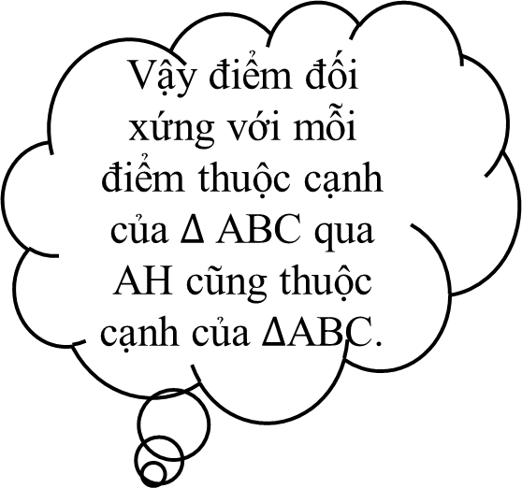
3. Hình có trục đối xứng.
Xét tam giác ABC cân tại A.
+ Hình đối xứng với cạnh AB qua đường cao AH là cạnh AC.
+ Hình đối xứng với cạnh AC qua đường cao AH là cạnh AB.
+ Hình đối xứng với đoạn BH qua đường cao AH là đoạn CH và ngược lại.
?3. Cho tam giác ABC cân tại A, đường cao AH. Tìm hình đối xứng với mỗi cạnh của tam giác ABC qua AH.
Vậy điểm đối xứng với mỗi điểm thuộc cạnh của $∆$ABC qua AH cũng thuộc cạnh của $∆$ABC.
* Ta nói đường thẳng AH là trục đối xứng của tam giác ABC.

Slide 8
3. Hình có trục đối xứng.
Định nghĩa: Đường thẳng d gọi là trục đối xứng của hình H nếu điểm đối xứng với mỗi điểm thuộc hình H qua đường thẳng d cũng thuộc hình H.
?4. Mỗi hình sau có bao nhiêu trục đối xứng
a) Chữ cái in hoa A.
b) Tam giác đều ABC.
c) Đường tròn tâm O.
d₃
d_{n}
A
d₁
d
d₂
d₁
O
d₂
d₃
B
C
Có một trục đối xứng
Có ba trục đối xứng
Có vô số trục đối xứng

Slide 9
3. Hình có trục đối xứng.
Trong các hình đã học thì những hình nào có trục đối xứng?
Định lí: Đường thẳng đi qua trung điểm hai đáy của hình thang cân là trục đối xứng của hình thang cân đó .
.
Hình thang cân có trục đối xứng không?
A
B
H
.
D
K
C
* Ta nói đường thẳng HK là trục đối xứng của hình thang cân ABCD.

Slide 10
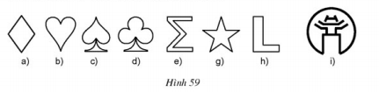

Bài tập 37trang 87 /SGK
Tìm các hình có trục đối xứng trên hình 59

Slide 11
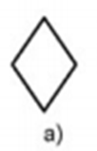
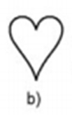

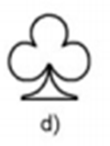
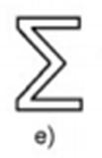
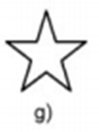
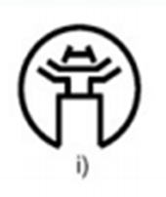


Slide 12
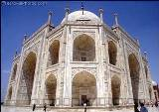




Hình minh hoạ hình có trục đối xứng

Slide 13

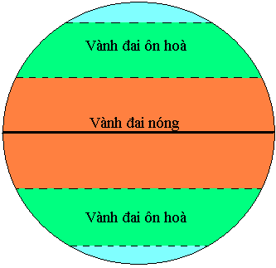
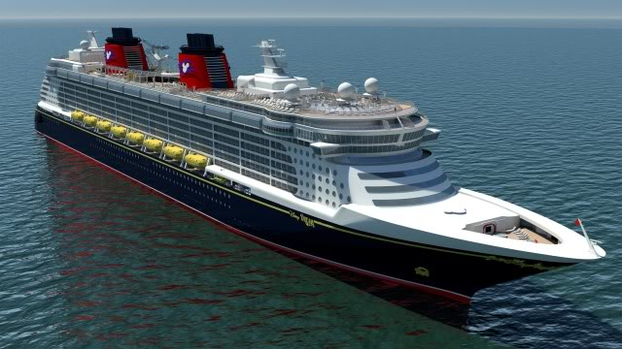

Slide 14


Slide 15


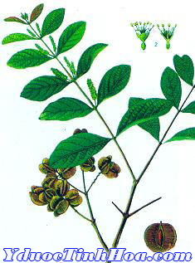
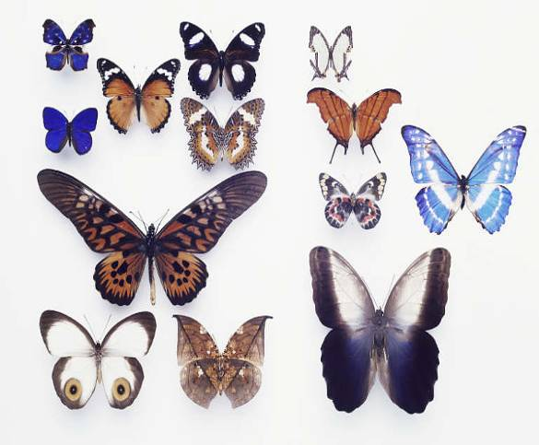
Hình 2b: Trang trí hình vuông

Slide 16
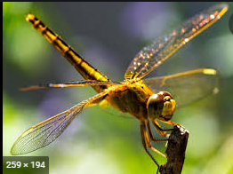
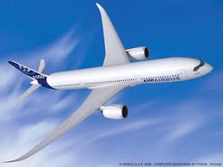

Slide 17
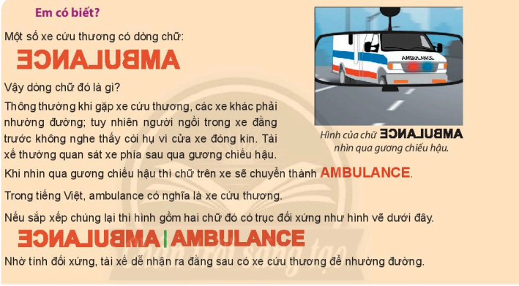

Slide 18
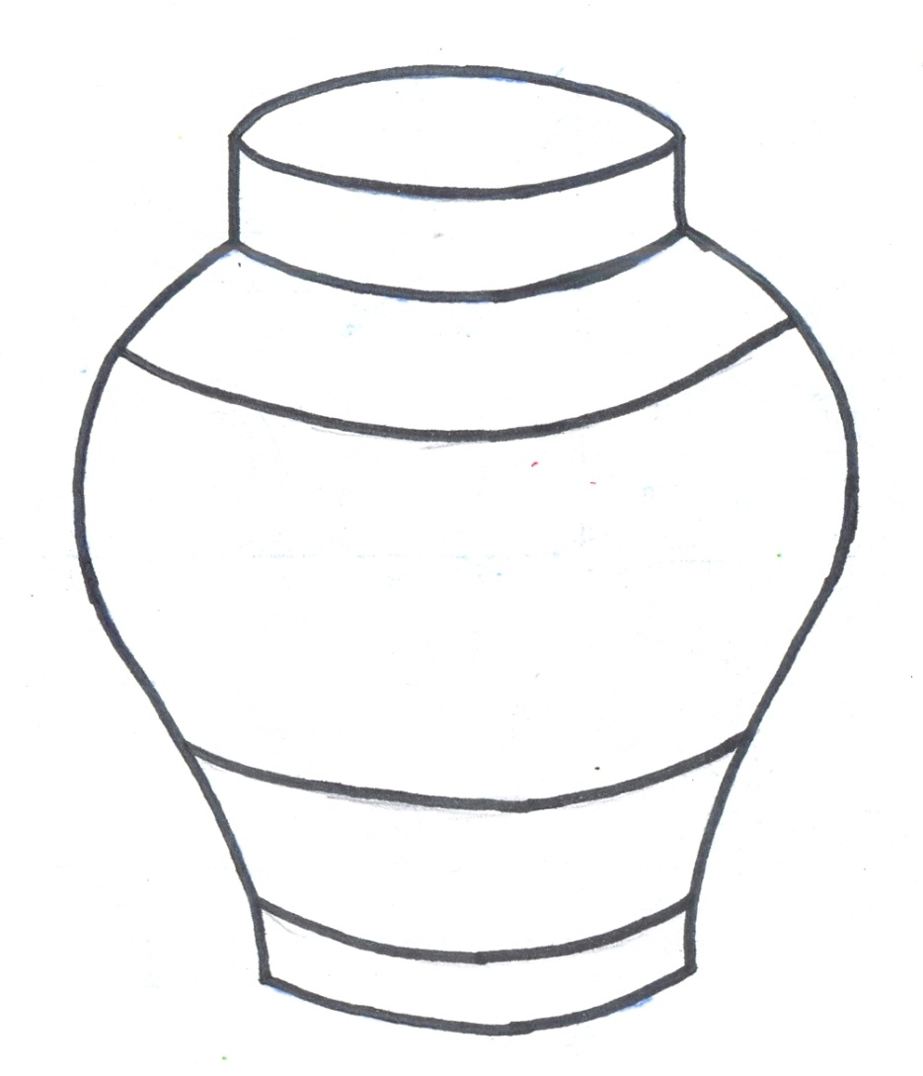
Ứng dụng trục đối xứng để vẽ lọ hoa

Slide 19
Bài tập về nhà:
Xem lại bài đã học
- Làm các bài tập 39; 40 trang 88/ SGK

